Slide 1
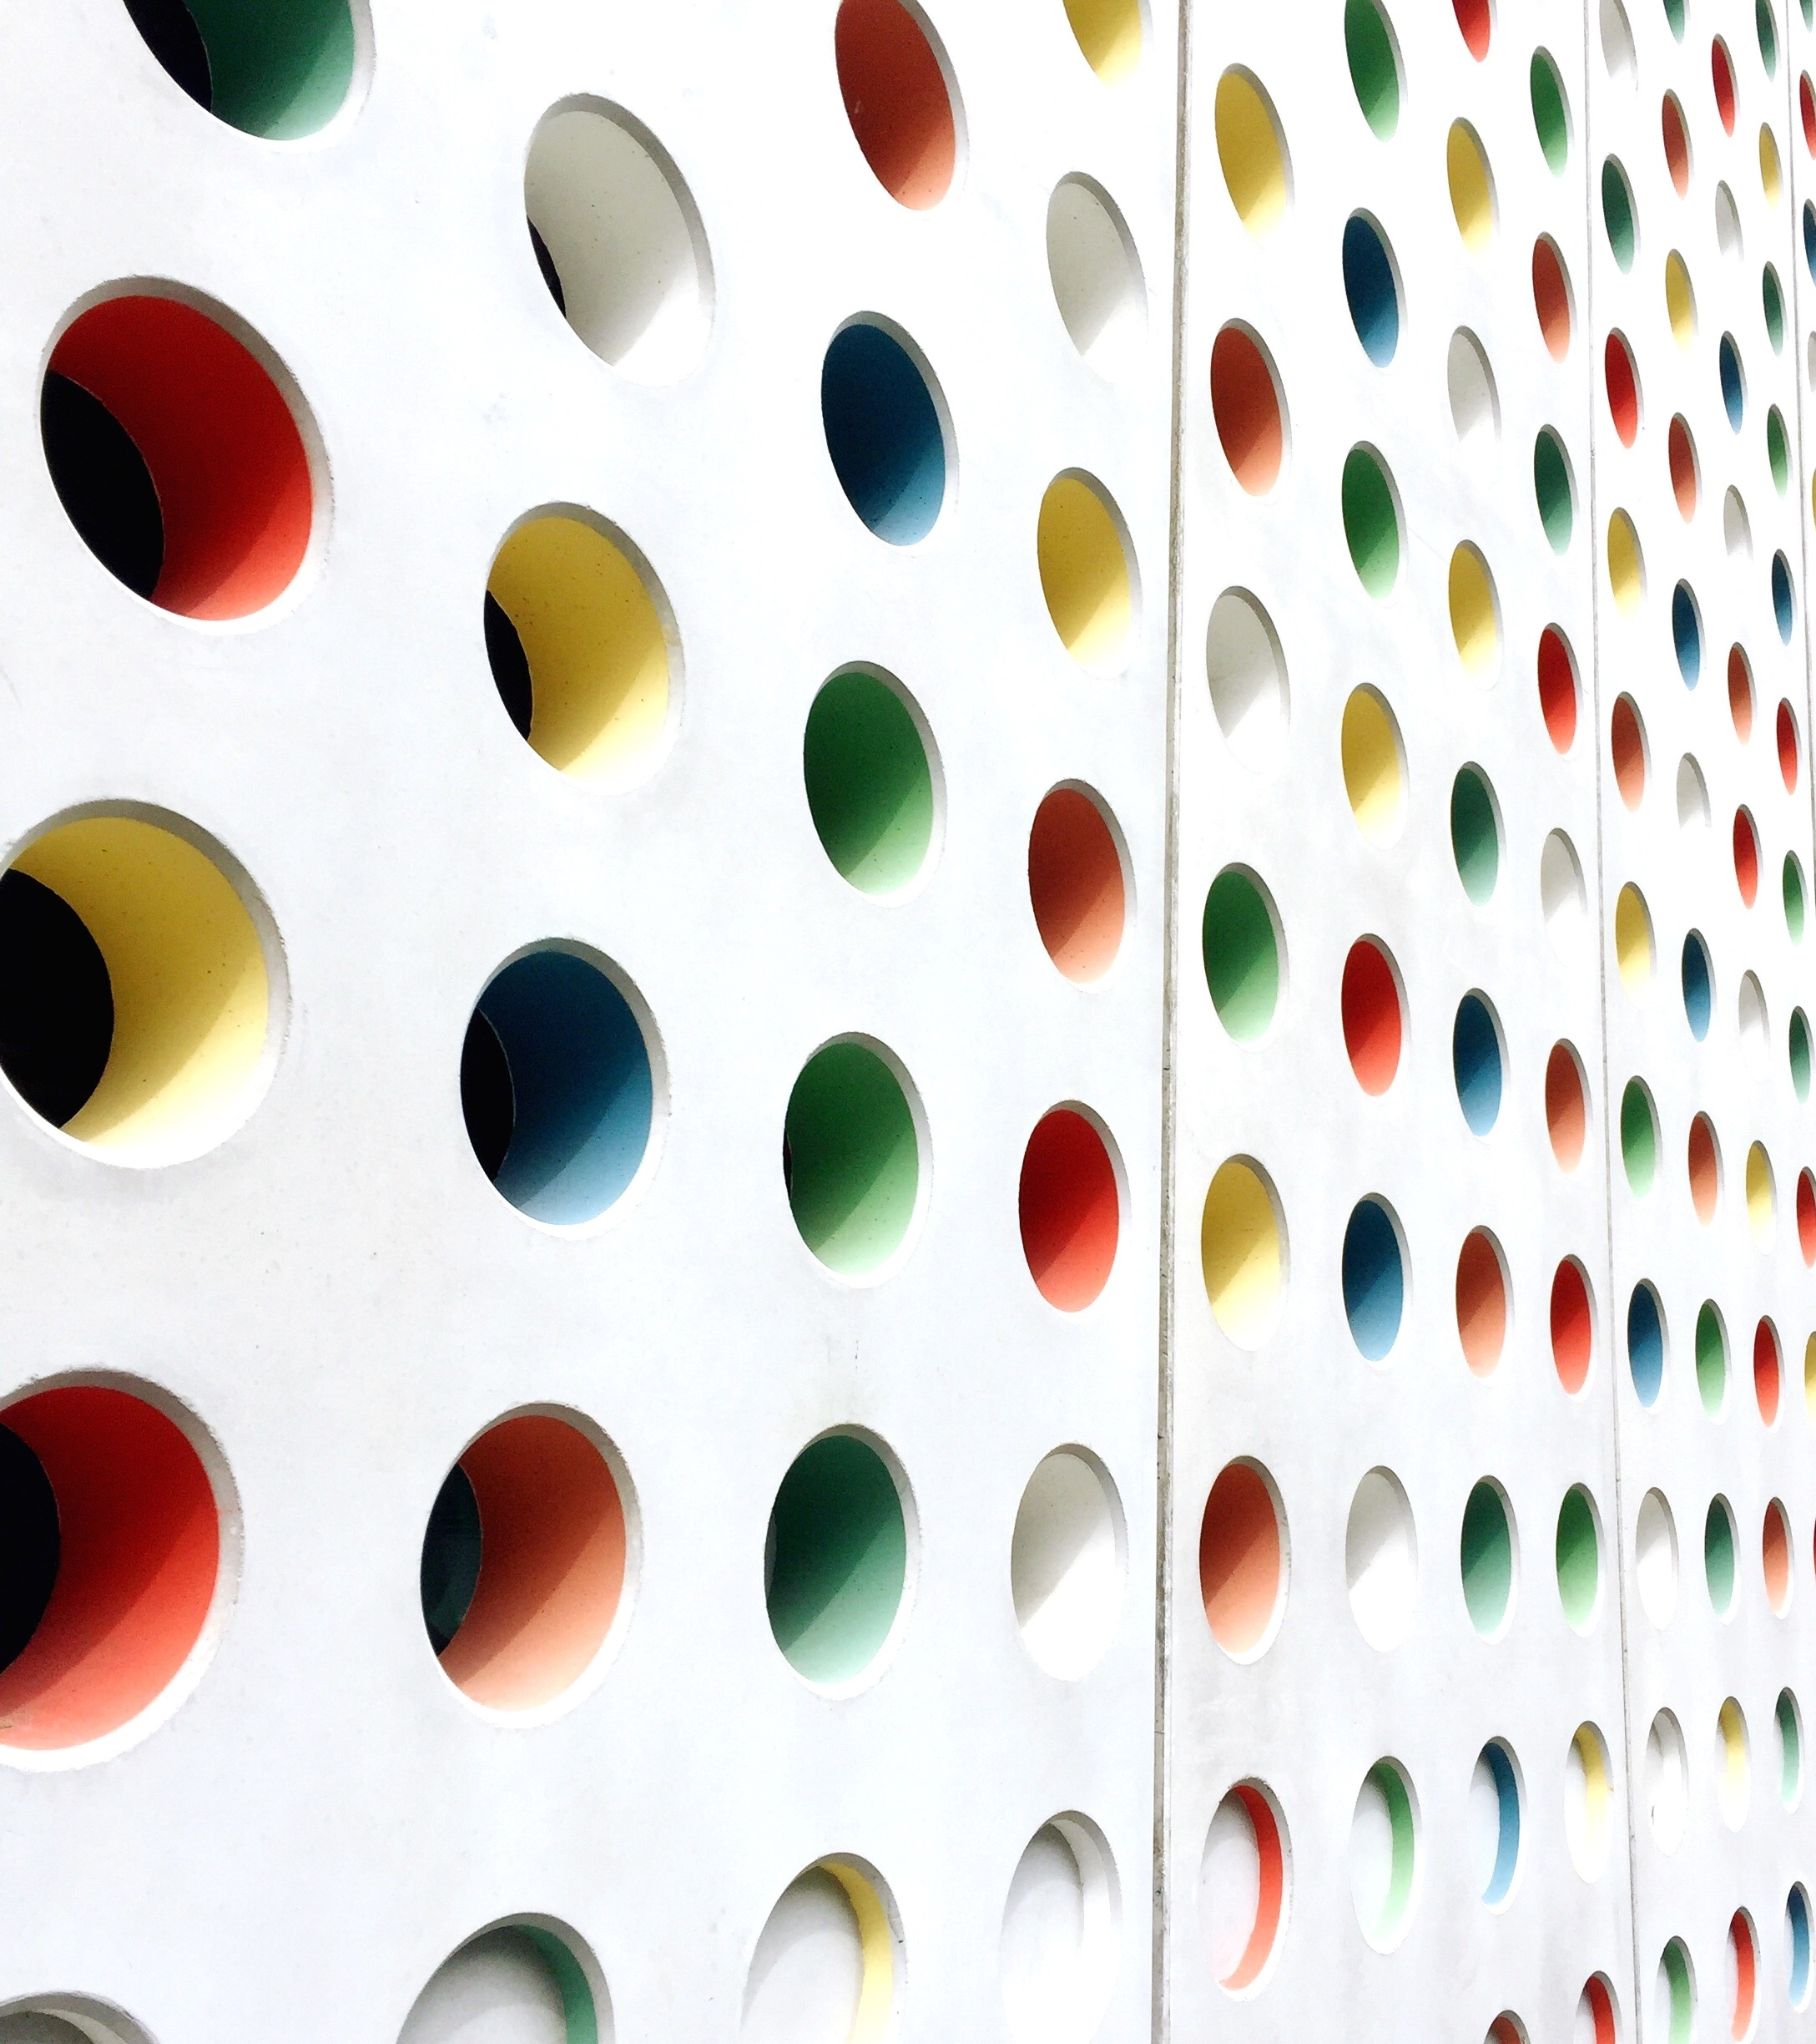

Bebe Vio
LORENZO ALESII
GIANLUCA CIOETA
NICCOLO’ VACCARI
CLASSE 3 A LICEO SCIENTIFICO

Slide 2
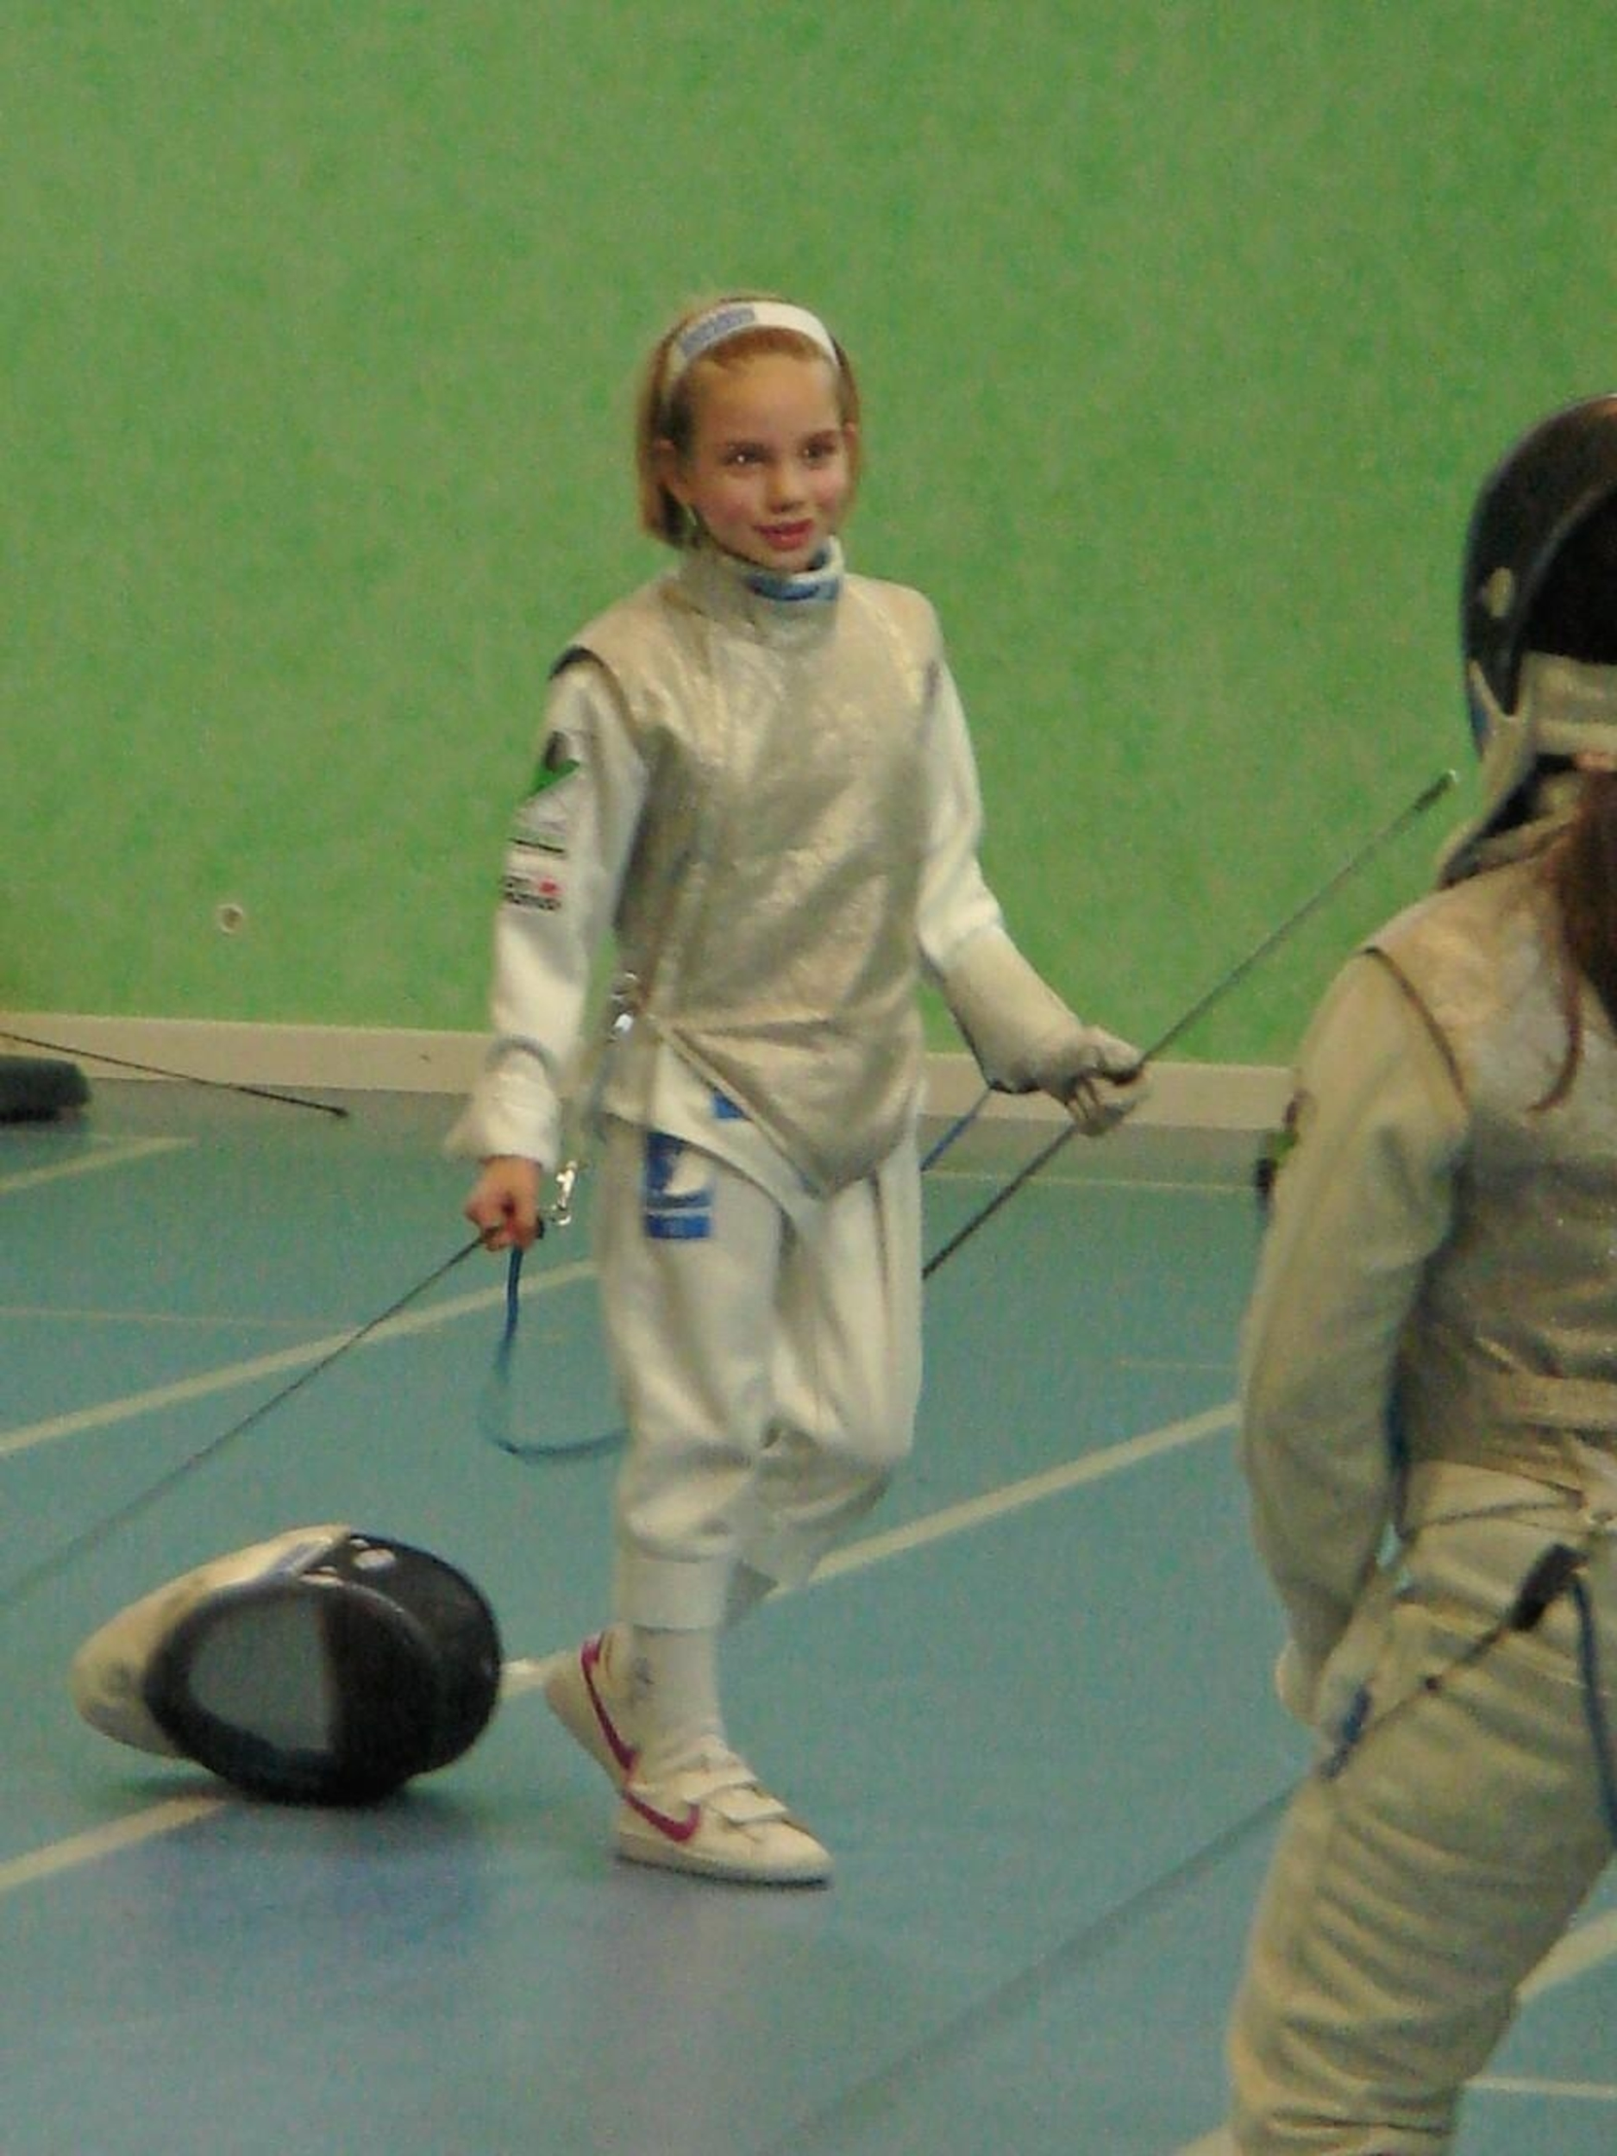
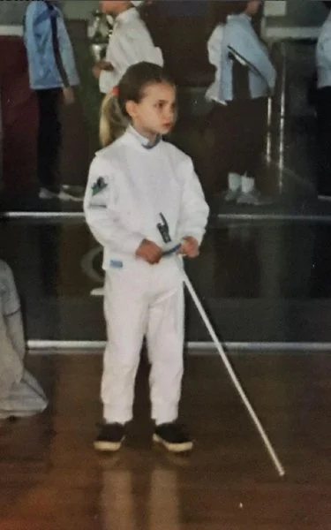
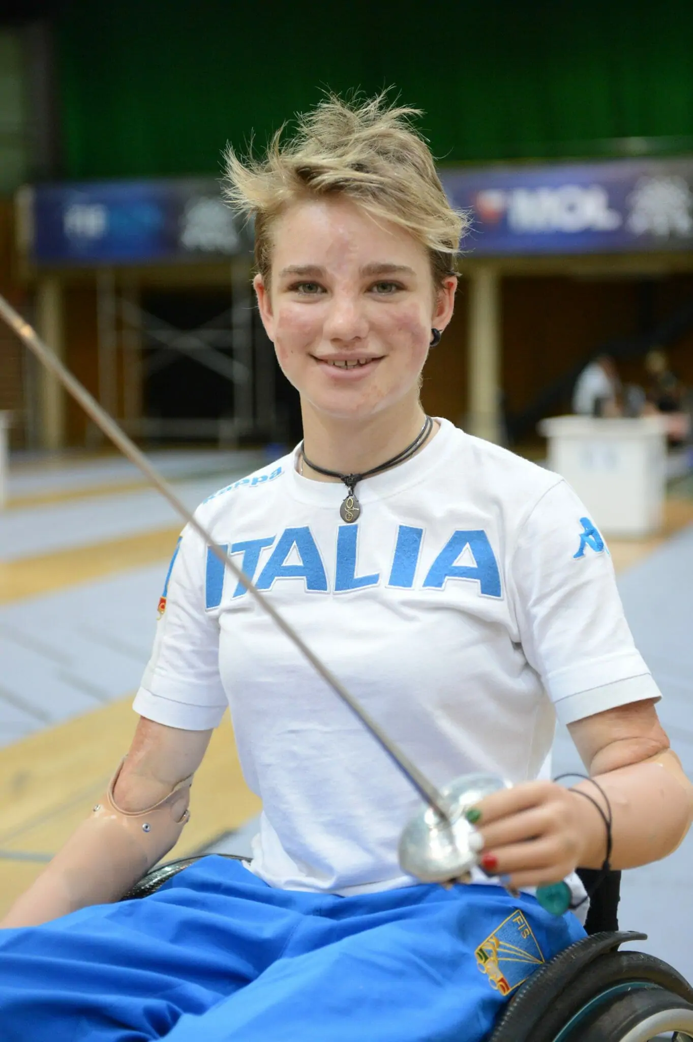
Bebe Vio – La Vita
Pratica Scherma da quando ha 5 anni
Ad 11 anni viene colpita da meningite fulminante e le vengono amputati gli arti
Nasce a Venezia nel 1997
Dopo un anno di riabilitazione riprende l’attività sportiva a livello agonistico

Slide 3
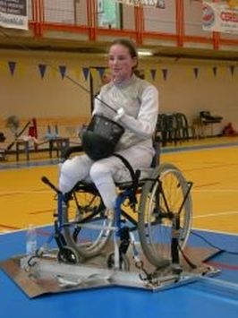
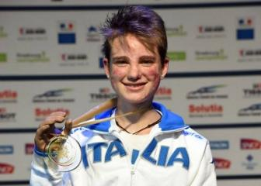
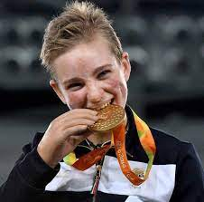
Bebe Vio – I Successi
Campionessa italiana U20 a 14 anni
Campionessa italiana assoluta a 15 anni
Campionessa mondiale U17
Medaglia d’oro alle paralimpiadi del 2016 e 2021 (Rio de Janeiro e Tokyo)

Slide 4
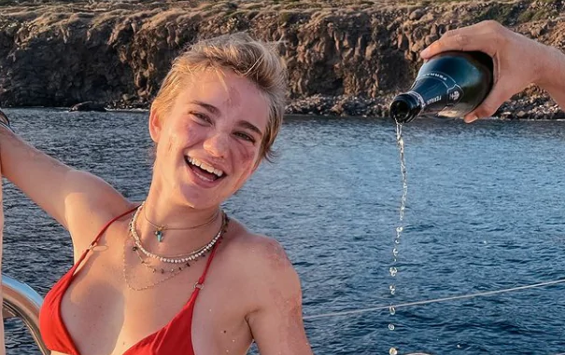
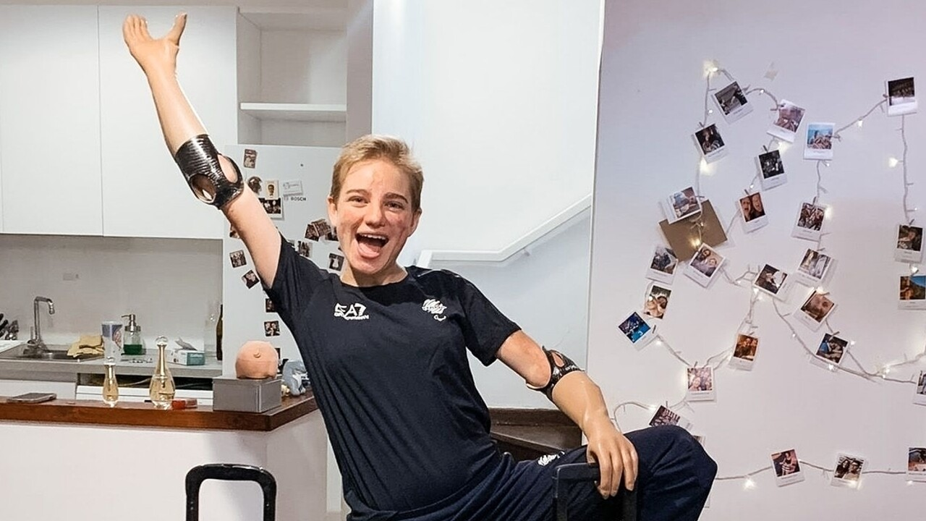
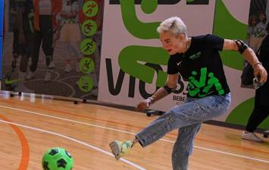
Bebe Vio – Il suo più grande successo
Aver reagito alla malattia ed al dolore trasformando la disabilità in opportunità
Affronta la vita in modo ironico
Conduce una vita normalissima

Slide 5
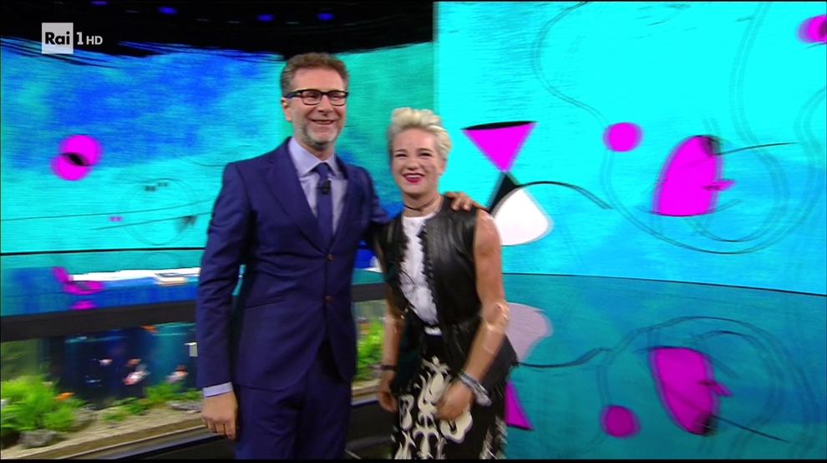
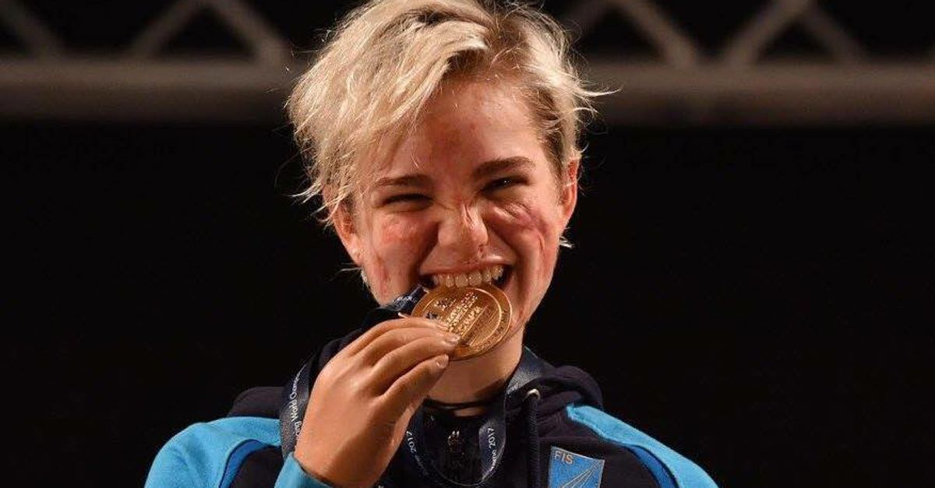

Bebe Vio – Attivismo
Promuove lo sport paralimpico
Ha messo all’asta una sua Medaglia a favore di una raccolta fondi per beneficenza
Nel 2009 insieme ai suoi genitori ha creato l’Associazione “ART4SPORT”

Slide 6

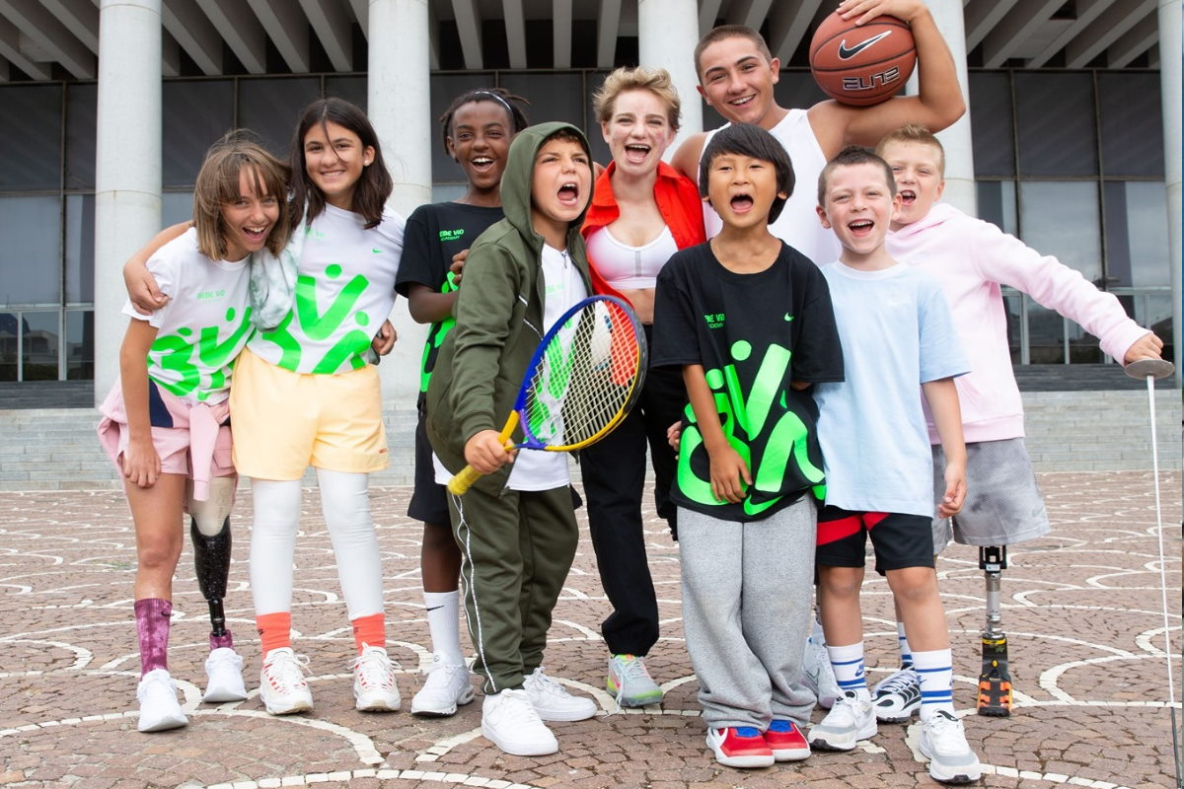
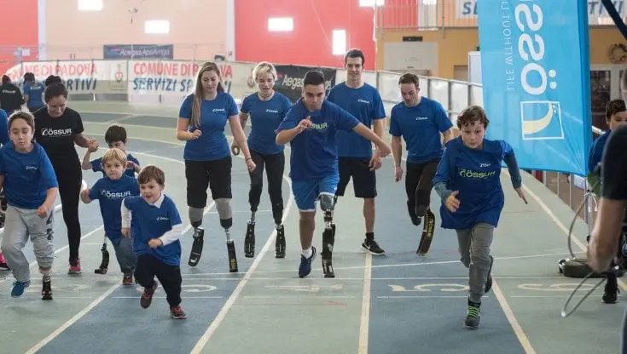
Bebe Vio – Il suo Obiettivo
Nel 2021 crea la “Bebe Vio Academy” per portare lo sport paralimpico allo stesso livello dello sport olimpico
L’accademia prevede attività sportive per ragazzi dai 6 ai 18 anni
L’accademia promuove l’integrazione facendo allenare ragazzi normodotati con ragazzi con disabilità fisiche

Slide 7
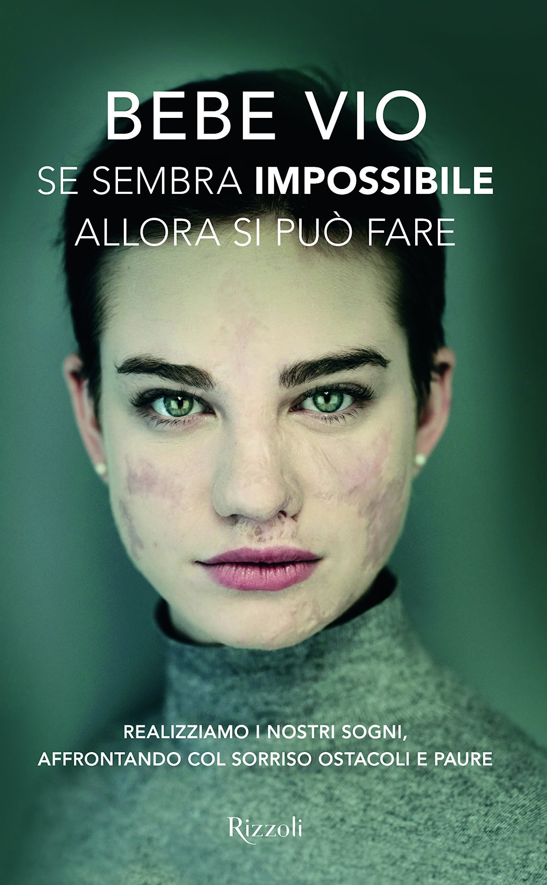
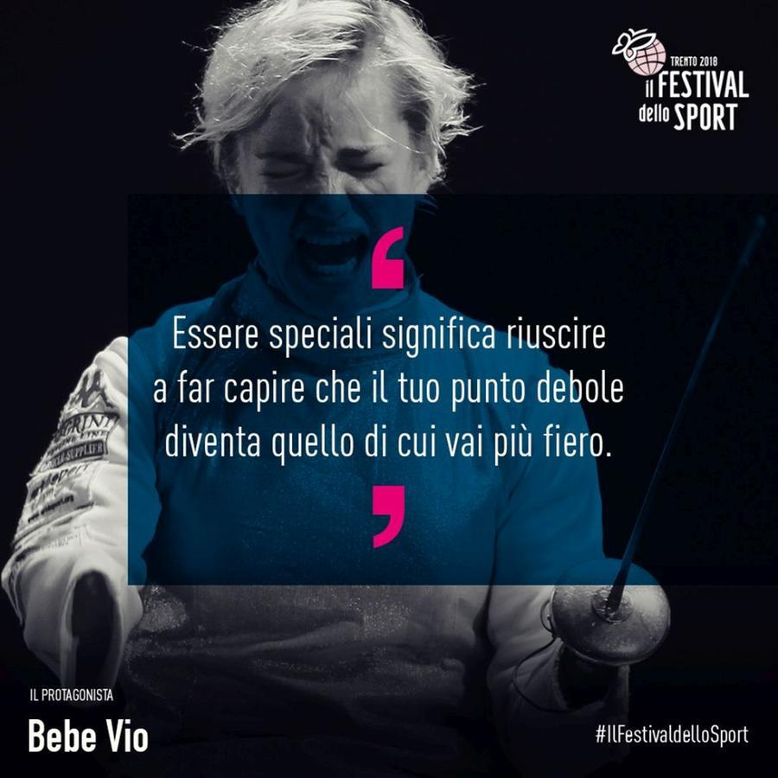
Bebe Vio – Il suo Messaggio

